Slide 1



《国家制度和社会治理》
单元解读
第四单元 民族关系与国家关系

Slide 2

课标解读
第四单元 民族关系与国家关系
11
古代中国的民族关系与对外关系
12
近代西方民族国家与国际法的发展
13
当代中国的的民族政策
14
当代中国的外交
古代
近代
当代

Slide 3
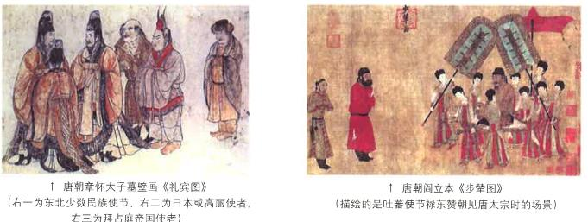
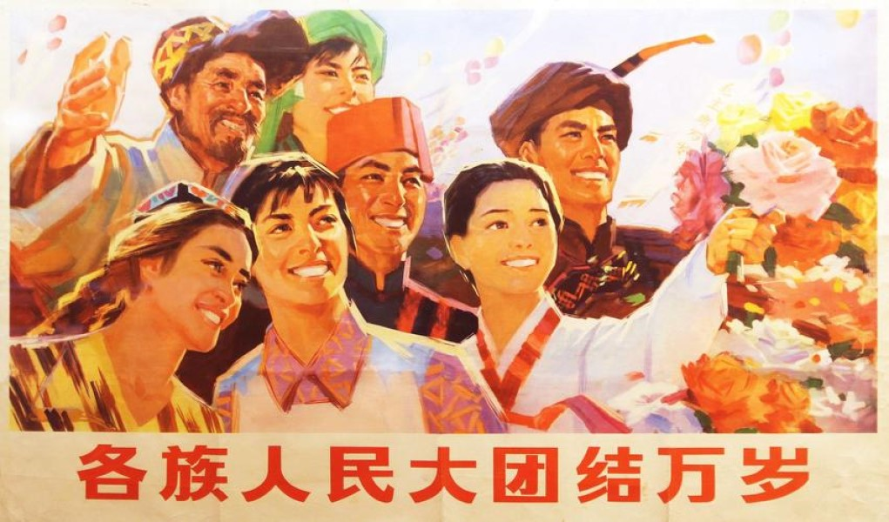
课标解读
【内容要求】
①了解中国古代的民族政策和边疆管理制度，认识中国作为统一多民族国家的发展历程，以及中国古代处理对外关系的体制；
②了解近代西方民族国家的形成情况，以及国际法的发展；
③了解当代中国民族区域自治制度的历史意义，以及独立自主的和平外交政策的主要成就。

Slide 4
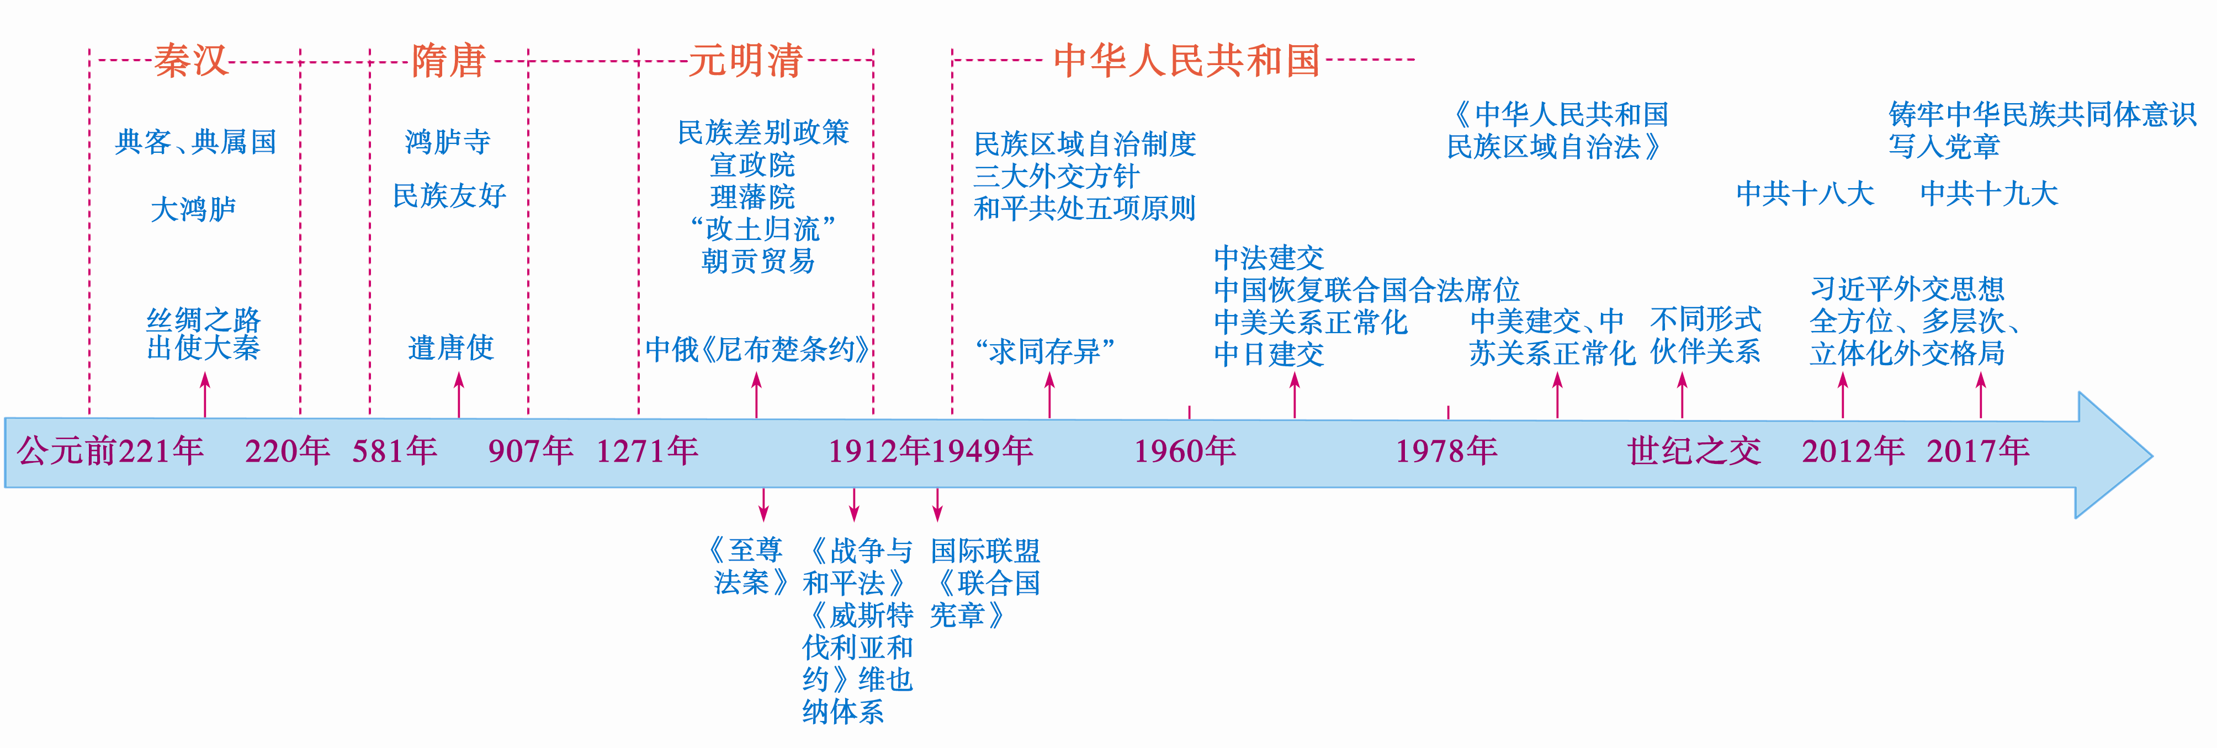
单元预览
【时空坐标】

Slide 5
单元预览
【整体感知】
民族关系与国家关系 | 先秦时期，以华夏族为中心的民族认同观念逐渐增强，到秦朝形成我国第一个统一多民族封建国家。历代统治者通过和亲、册封、会盟、设置机构等措施，加强对少数民族地区的管理，统一多民族国家得到进一步巩固和发展。中华人民共和国成立后，实行民族区域自治制度，民族关系进入新的时代。 秦汉以后，随着陆海丝绸之路的开通，对外关系逐步发展，至隋唐形成了以中国为中心的中华文化圈。但明清以后，中国对外关系逐步由开放走向了闭关自守。中华人民共和国成立后，坚持独立自主的和平外交方针，广泛发展同世界各国的友好关系

Slide 6
单元预览
【整体感知】
民族关系与国家关系 | 近代以来，随着资本主义萌芽发展、宗教改革以及民族意识的觉醒，近代欧洲民族国家逐步形成。在国家利益冲突、战争之中，国际法和外交制度建立。20世纪两次世界大战的爆发使国际法遭到严重破坏，但战后国际法也得到进一步发展，先后建立了由主权国家组成的政治性国际组织——国际联盟与联合国

Slide 7
课时安排
历史解释
任务1：了解秦汉至明清时期的民族政策和边疆管理制度,认识民族关系发展的特点。
第11课 中国古代的民族关系与对外交往
（2课时）
任务2：认识中国作为统一多民族国家的发展历程,认识中华民族的形成与发展是各个民族共同努力的结果
家国情怀
时空观念
第12课 近代西方民族国家与国际法的发展（2课时）
任务1：了解近代西方王权加强的表现和民族国家的形成情况
第四单元
民族关系与国家关系
史料实证
任务2：了解近代国际法的发展和外交制度出现的原因,培养史料实证的素养
史料实证
第13课 当代中国的民族政策（1课时）
任务1：结合材料分析民族区域自治制度实施后产生的影响,培养史料实证的素养
任务2：明确中共十一届三中全会以后民族区域自治制度发展完善的表现及产生的影响
家国情怀
第14课 当代中国的外交（2课时）
任务：结合材料分析中华人民共和国成立后我国外交事业在不同的历史发展阶段取得的巨大成就,正确认识我国在不同的历史阶段实行的外交政策
唯物史观
单元整合和测试、评讲（2课时）
任务：建构思维导图；单元测试及讲评

Slide 8
单元设计
1.单元导语解读:
本单元导语分为两个部分。第一部分简要地介绍了中国统一多民族国家形成的历史、新中国成立后的民族区域自治制度、西方民族国家的形成、国际法的发展及中国在国际事务中的积极参与。第二部分为学习本单元的学业内容要求，要求学生掌握三个方面的内容，分别是:
①了解中国古代的民族政策和边疆管理制度，认识中国作为统一多民族国家的发展历程，以及中国古代处理对外关系的体制;
②了解近代西方民族国家的形成情况，以及国际法的发展;
③了解当代中国解决民族问题的道路，以及独立自主的和平外交政策的主要成就。其中，所要掌握的第一个方面，在本单元的第11课讲述;第二个方面在本单元的第 12课讲述;第三个方面在本单元的第13课和第14课讲述。

Slide 9

单元设计
2.单元重点及整体说明：
①第11课要求掌握的学习要点之一——了解中国古代的民族政策和边疆管理制度，认识中国作为统一多民族国家的发展历程，以及中国古代处理对外关系的体制一一内容相对复杂。尤其是它涉及两个不同方面的内容，即中国古代的民族关系和对外交往，是本单元的重点。
②第12课的内容对学生而言基本上是全新的，不仅是本单元的重点，也是难点。
③第13课和第14课分别讲述了当代中国的民族政策与外交成就，是本单元的重点。

Slide 10
3. 单元教学建议：
关于本单元的教学，应注意民族关系与国家关系有严格的区别。
①在今天我们的国土领域之内，我国各民族在不同历史时期建立的政权与中央王朝之间的关系，均应视为民族关系。
②中国古代的国家关系，则是专门指中国与其他国家之间的交往，包括与近邻一一东亚的朝鲜、日本,以及东南亚各国，中亚、西亚、欧洲、非洲各国之间的交往，到16世纪逐渐扩展到与美洲之间的交往。
③同时，教师要引导学生了解我国统一多民族国家的逐步形成、发展和巩固的过程，了解中国在历史上以及当代在国际交往中的地位，理解当代中国的民族区域自治制度以及独立自主的和平外

